Slide 1
Les niveaux de reférence diagnostique (NRD) en mammographie de depistage au CHU Bogodogo en 2024

Slide 2
Introduction
L'utilisation des rayonnements ionisants en médecine connaît une croissance continue, représentant la principale source d'exposition artificielle pour la population mondiale.
Pour cela le concept de Niveaux de Référence Diagnostiques (NRD) qui est un outil d’optimisation des doses a été mis en place.
Le but de cette étude était de définir les NRD locaux en mammographie de dépistage au service d’imagerie médicale et de radiologie interventionnelle du CHU-B.

Slide 3
Paramètres d’acquisition de la mammographie par sein et par incidence chez les femmes ayant réalisé la mammographie
Variables | Sein droit |  | Sein gauche
 | CC | MLO | CC | MLO
Tension KV
25-30 | 208 | 131 | 203 | 141
31-35 | 57 | 134 | 62 | 124
Intensité du courant en MAs
150 | 182 | 104 | 170 | 113
150-250 | 78 | 136 | 90 | 125
>250 | 5 | 25 | 5 | 27
Épaisseur du sein comprimé en mm
20-50 | 54 | 64 | 62 | 77
50-80 | 211 | 201 | 203 | 188
Force de compression
100-150 | 187 | 198 | 200 | 178
150-200 | 78 | 67 | 65 | 87

Slide 4
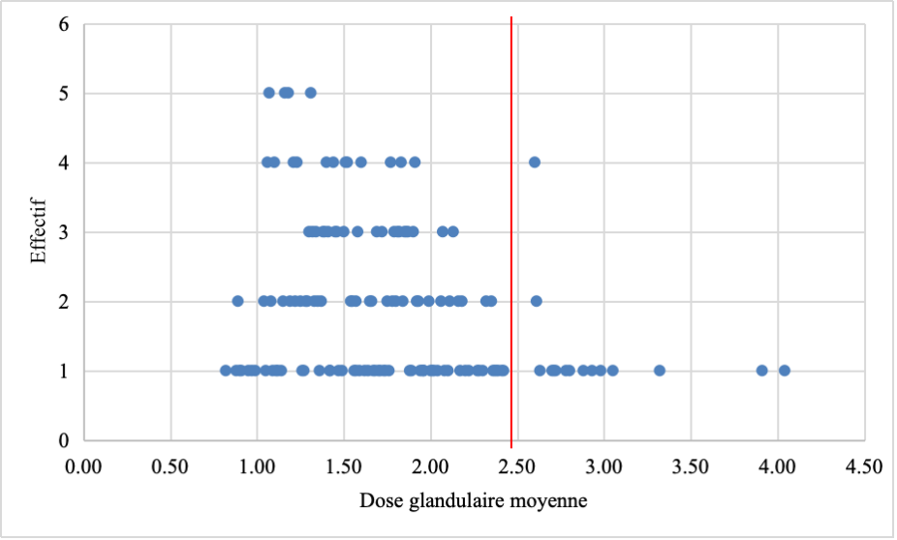
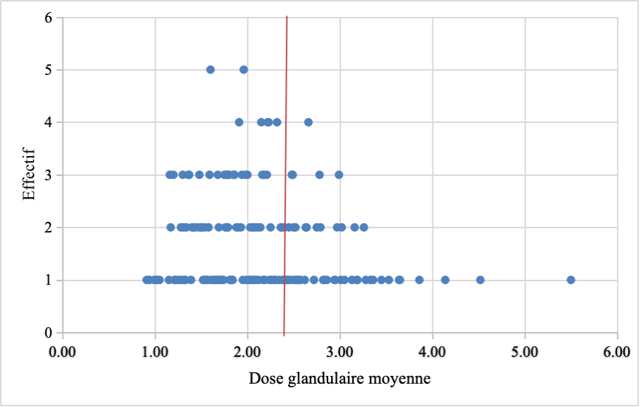
Nuage de points des DGM du sein droit en incidence craniocaudale
Nuage de points des DGM du sein droit en incidence oblique externe
Répartition des doses glandulaires moyennes du sein droit

Slide 5
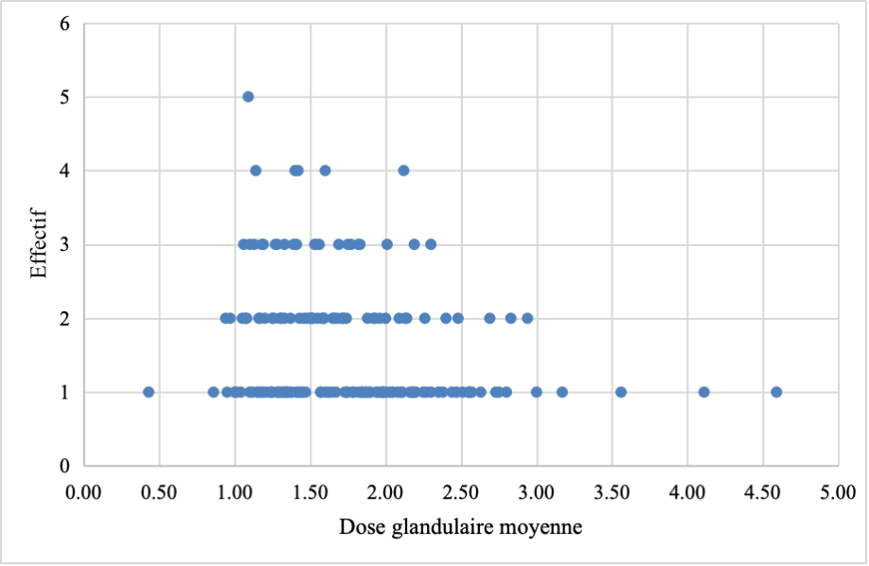
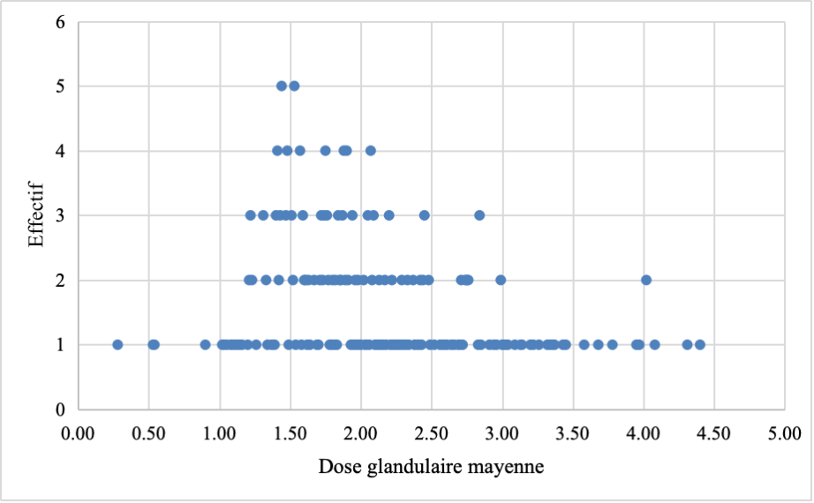
Nuage de points des DGM du sein gauche en incidence oblique externe
Nuage de points des DGM du sein gauche en incidence craniocaudale
Répartition des doses glandulaires moyennes du sein droit

